Slide 1
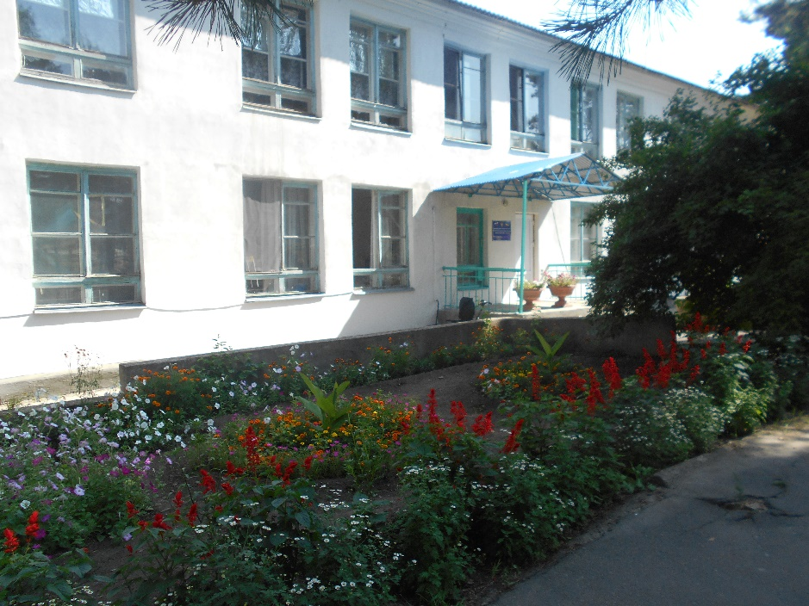
МБДОУ «ВЦРР – детский сад №1» присвоен статус «казачье» приказом Правительства РО Департаментом по делам казачества и кадетских учебных заведений РО №172 от 18.11.2014
Региональная пилотная площадка
по апробации и введению ООП
«Теремок» для детей раннего возраста под редакцией
И.А. Лыковой, Т.В. Волосовец
(Приказ №10 от 20.03.2018 ФГБ НУ « Институт изучения детства, семьи и воспитания РАО» «Об утверждении сетевой инновационной площадки»

Slide 2
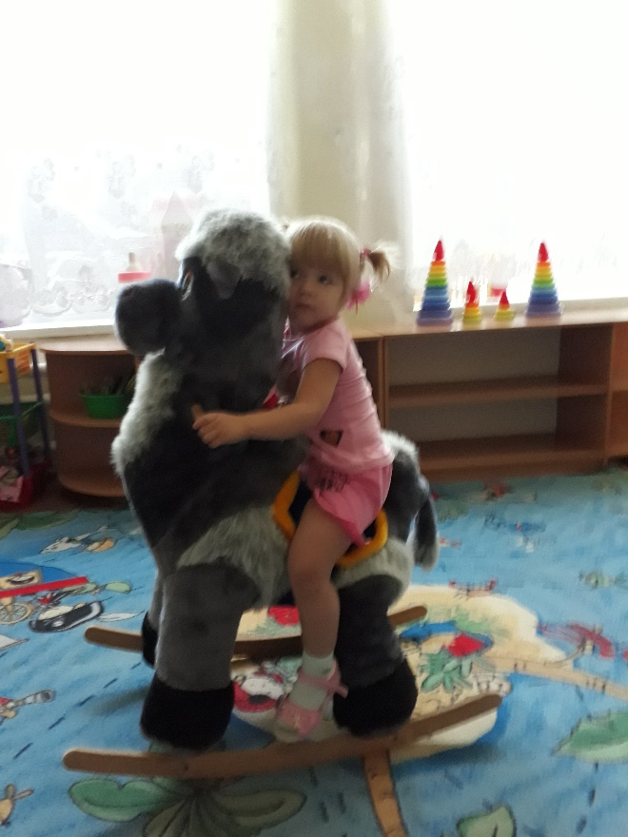
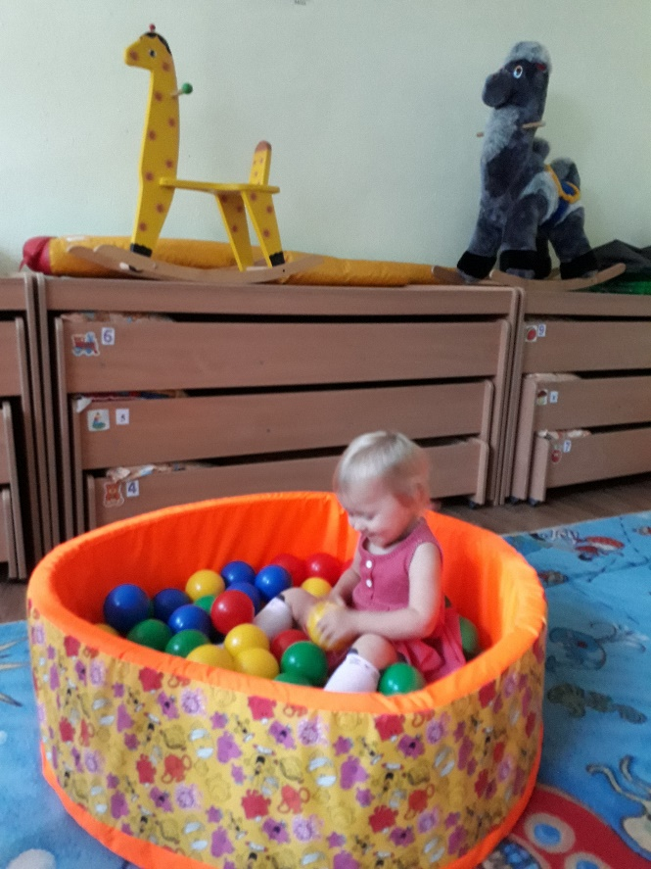
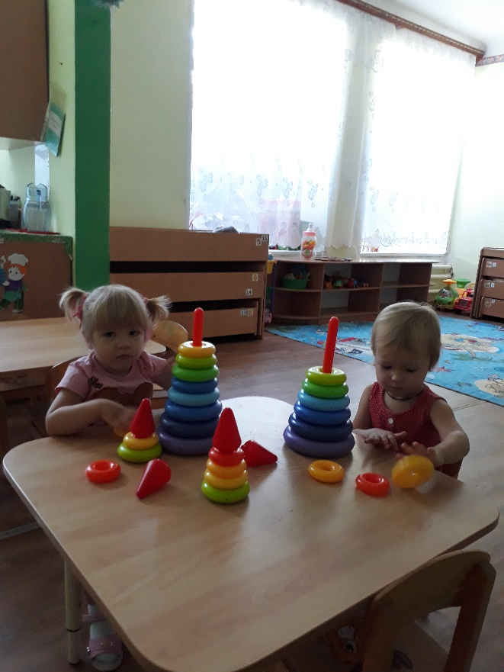
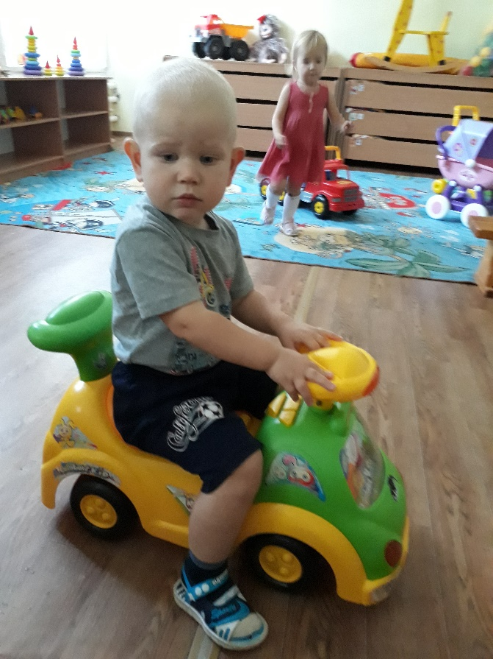
Адаптация детей раннего возраста к условиям дошкольной организации.
Воспитанники группы раннего возраста « Смешарики».
Первые дни малыша в группе. Знакомство с игрушками.

Slide 3
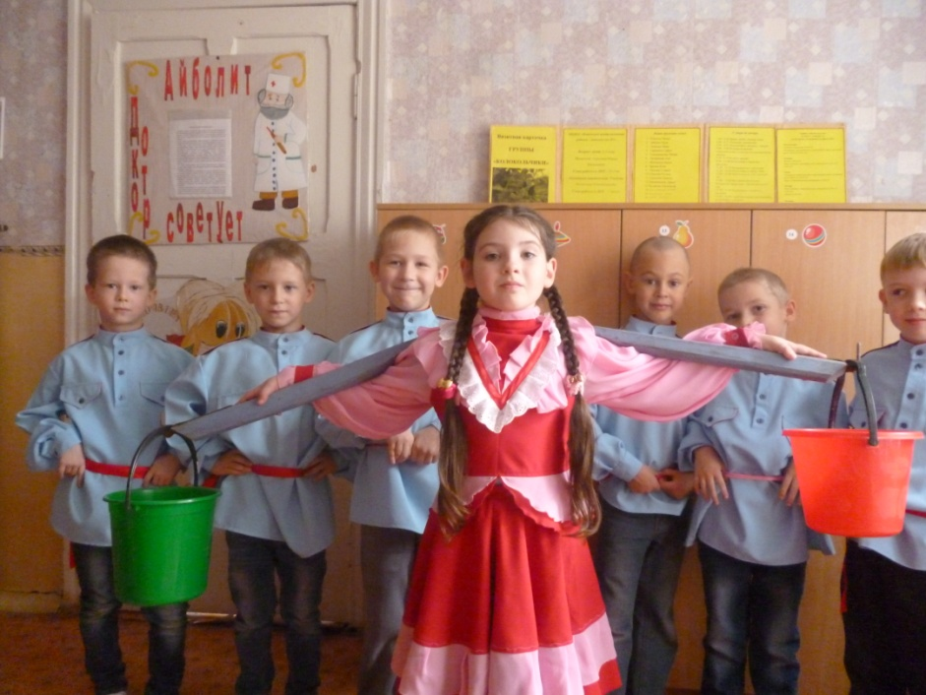
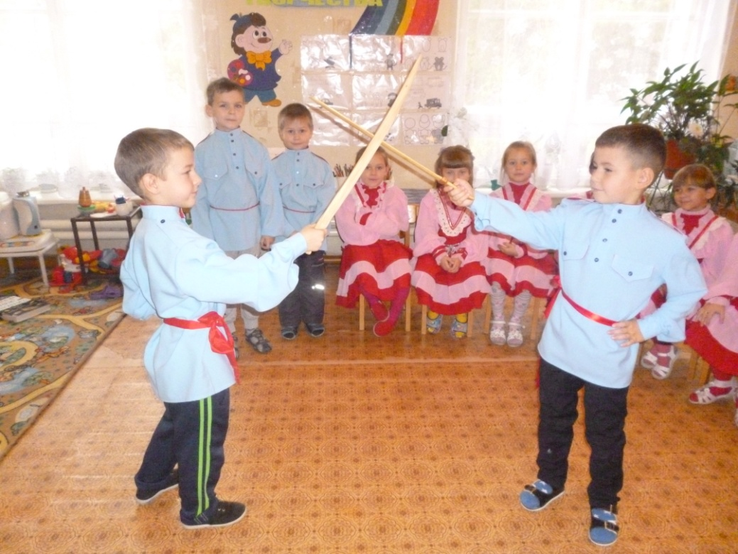
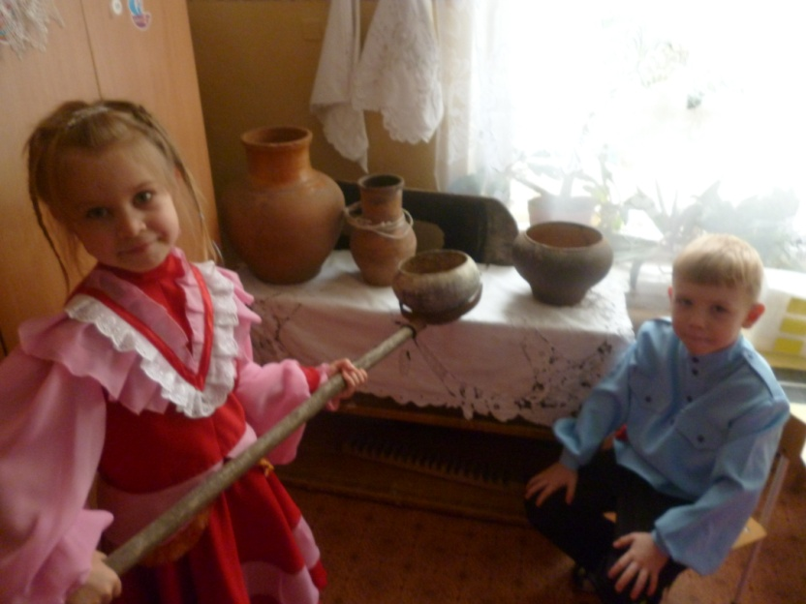
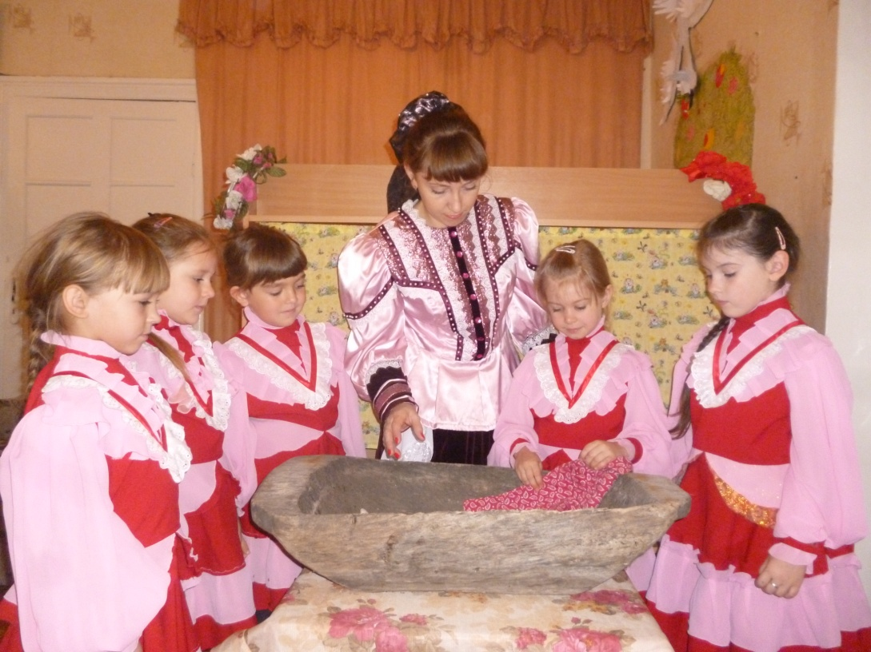
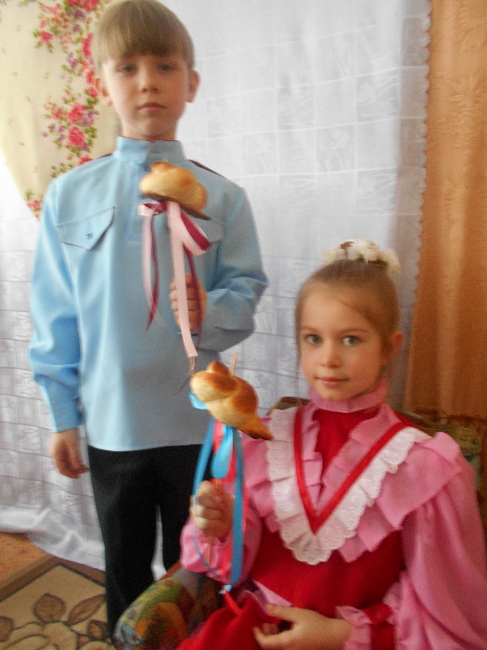
«Эх, казачата, ребята удалые…»
(Мероприятия в рамках реализации социально - краеведческого проекта «Я живу на Дону»)

Slide 4
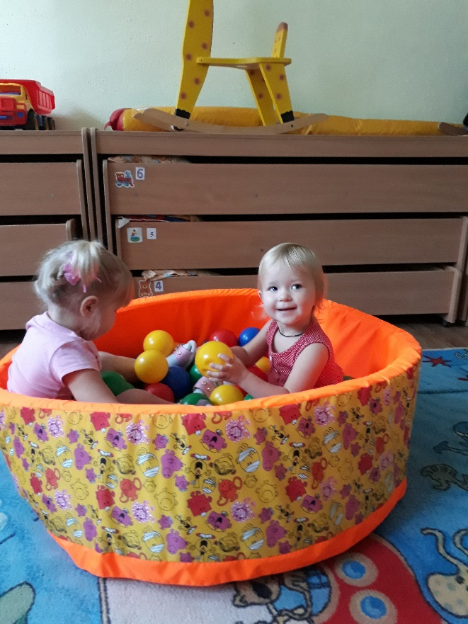
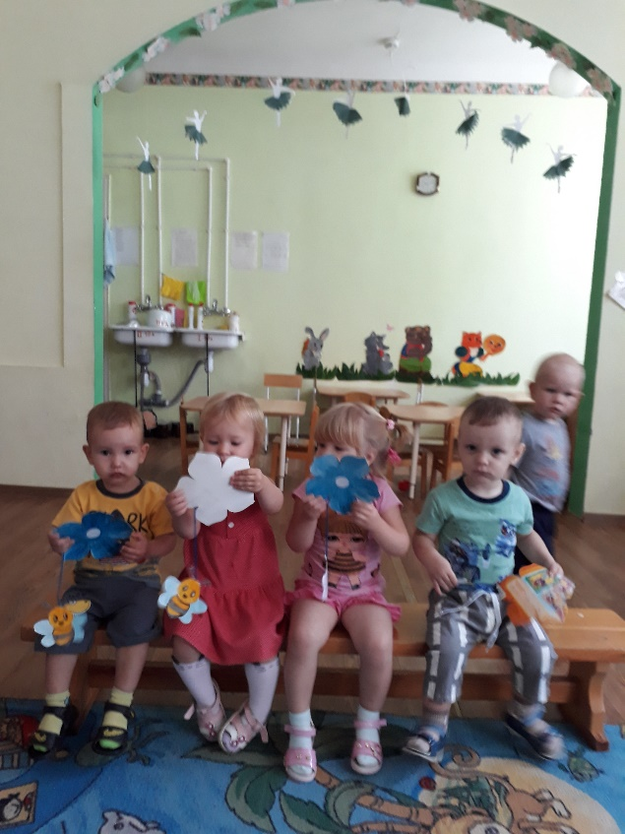
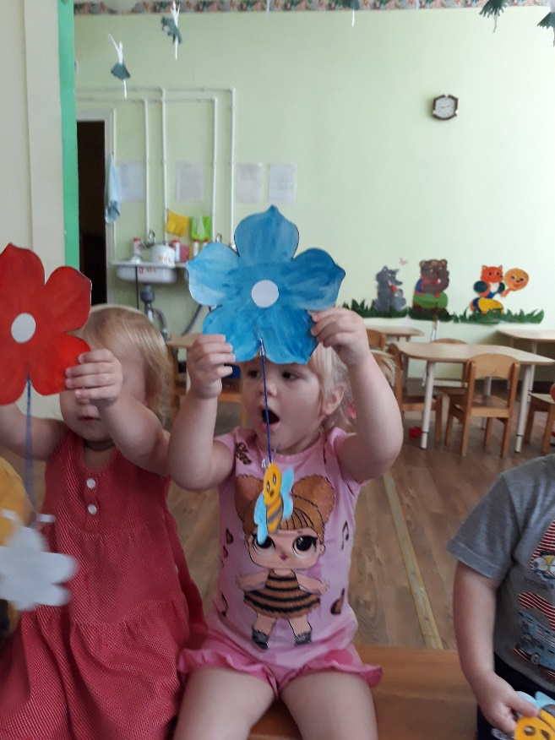
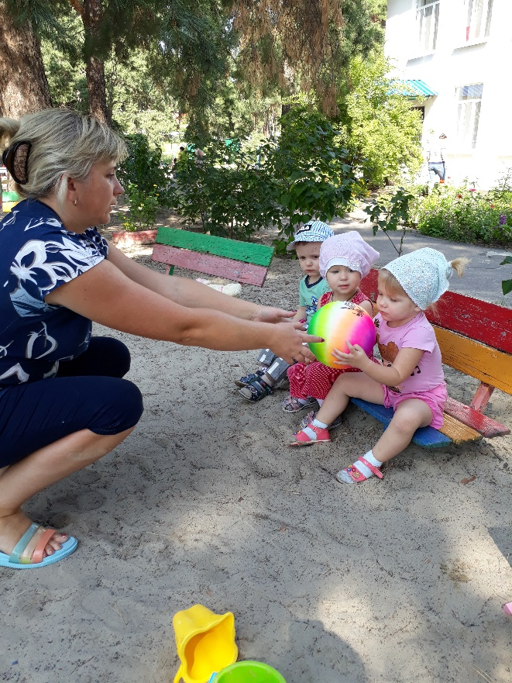
Игра – как средство успешной адаптации.
Воспитанники группы раннего развития « Смешарики».
Первые коллективные игры. Знакомимся друг с другом.

Slide 5
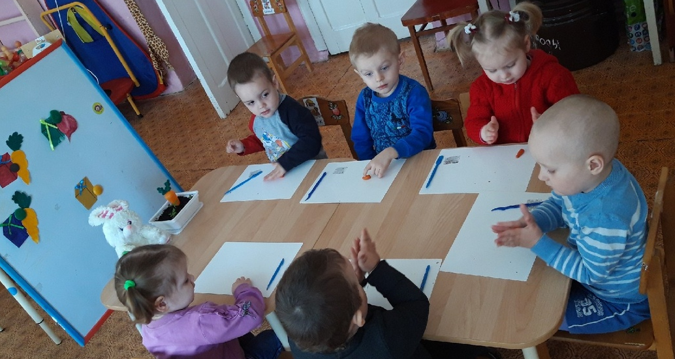
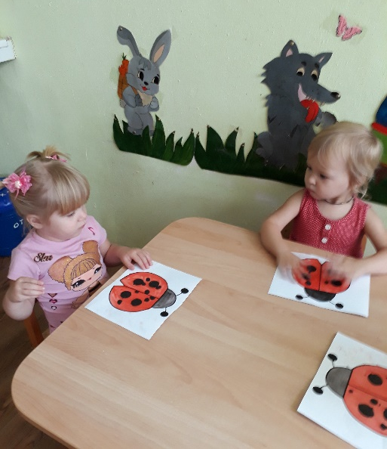
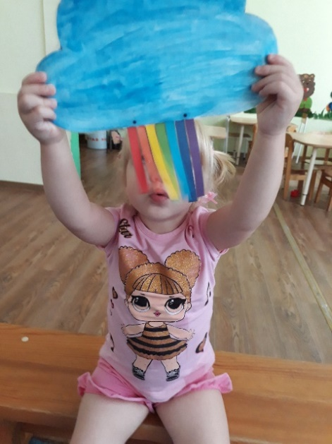
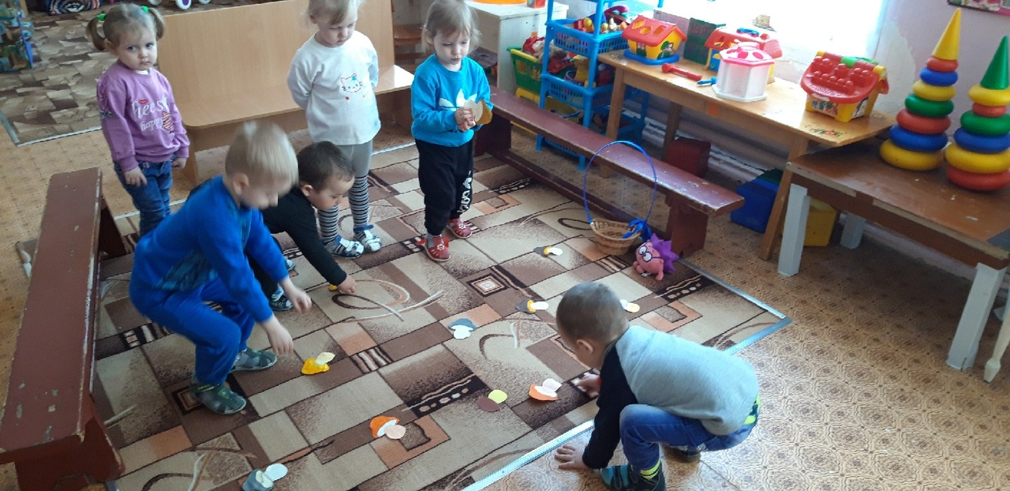
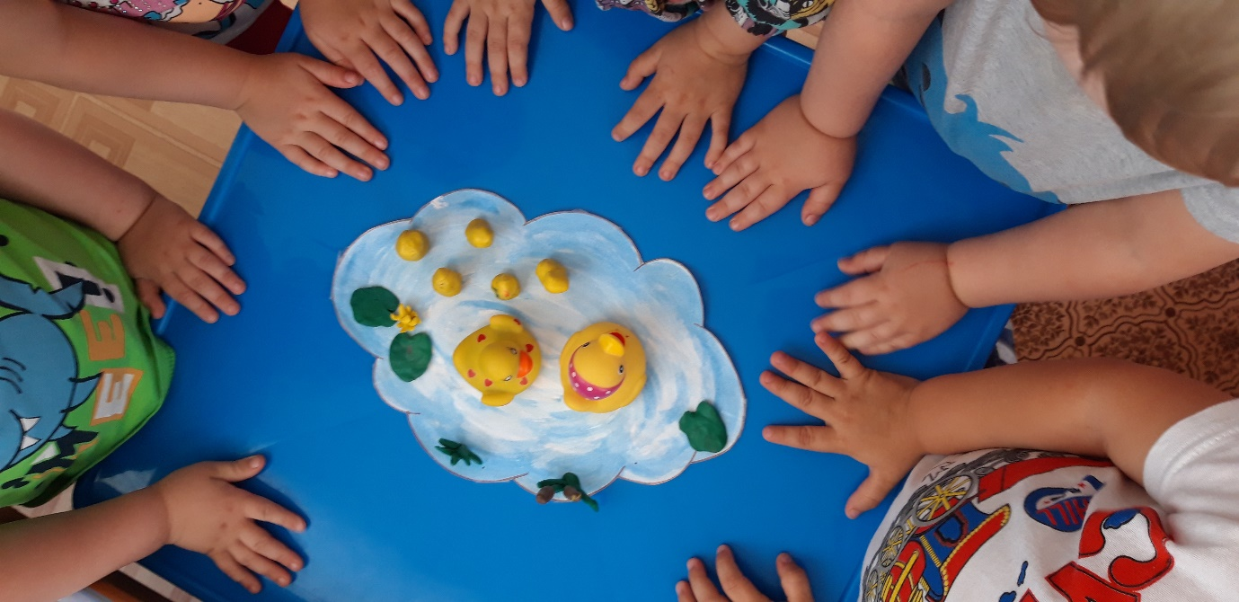
Занятия из цикла « Понаблюдаем, поразмышляем, поиграем»
( в рамках реализации комплексной программы «Теремок» для детей раннего возраста)

Slide 6
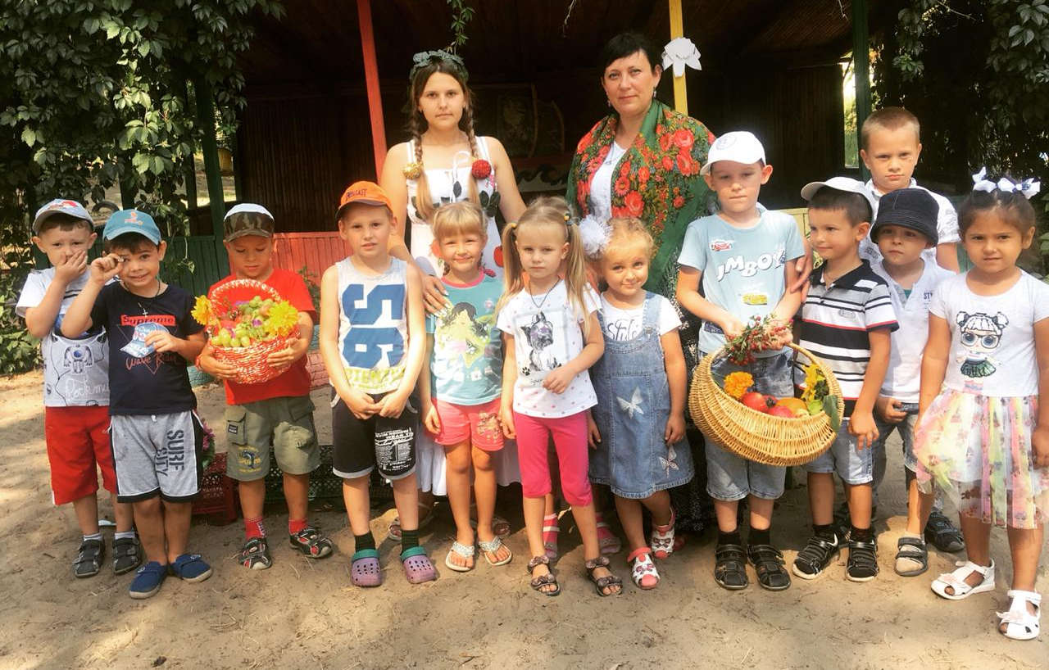
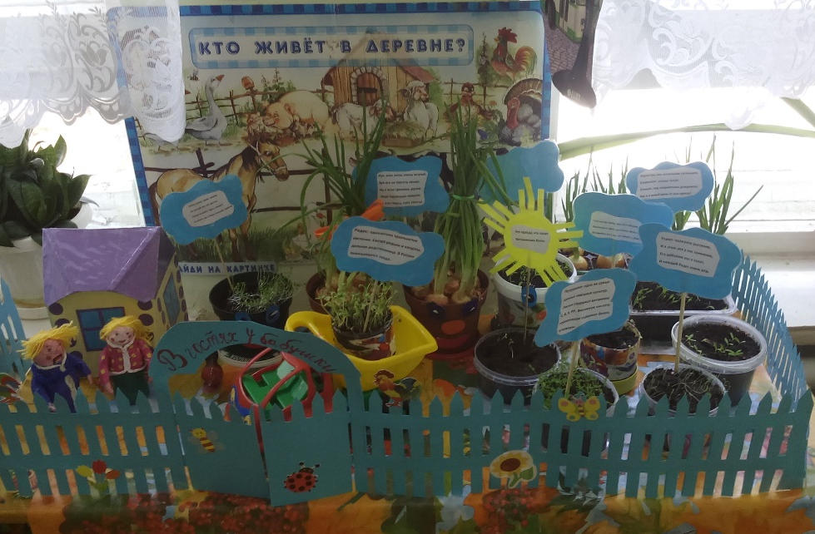
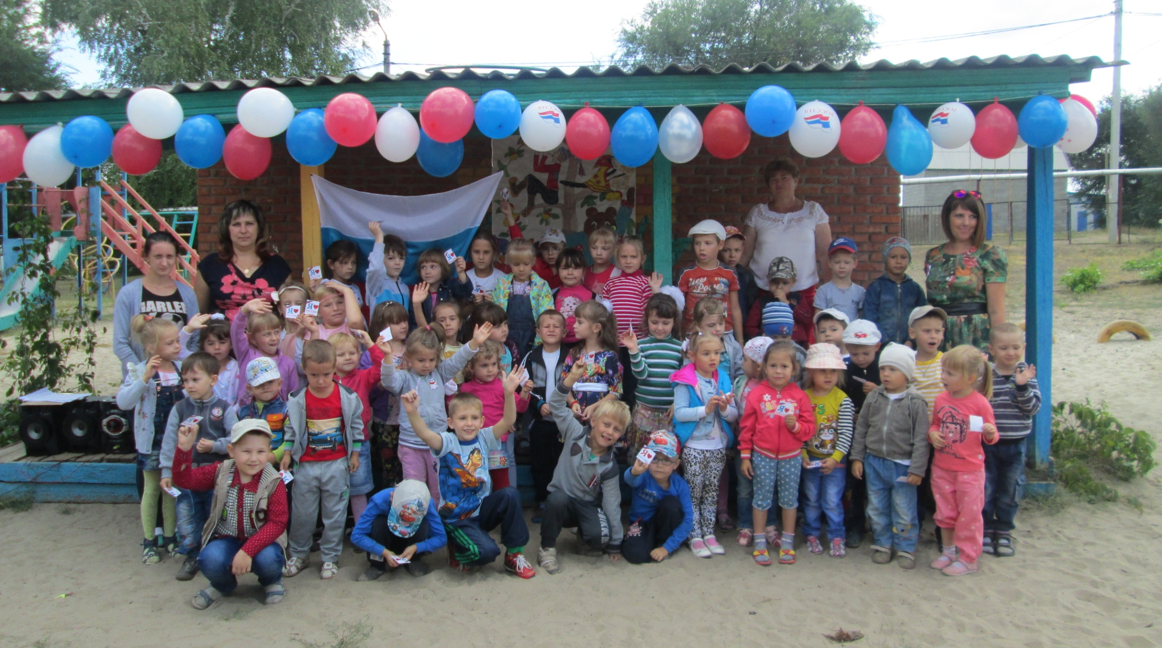
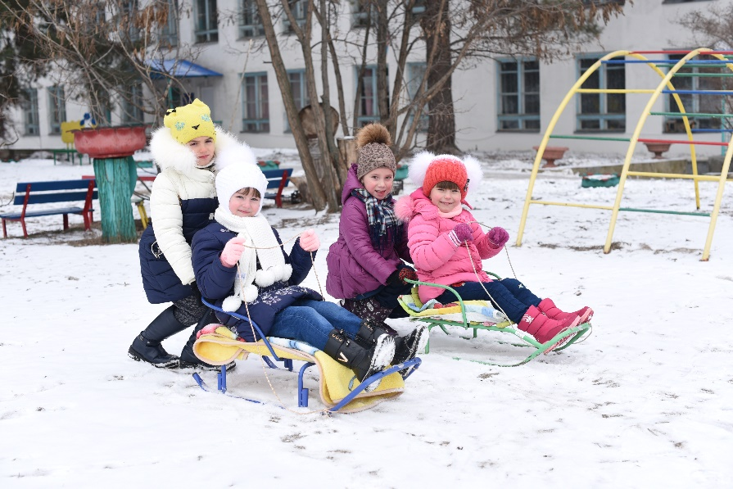
Проектная деятельность
Летний оздоровительный период.
проект «Яблочный спас - яблок на зиму припас»
Экологический проект
«Огород на окошке»
Летний оздоровительный период.
Итоговое мероприятие в рамках реализации проекта
« Россия – родина моя»
Проект по здоровье сбережению
« Зимние забавы»

